Slide 1
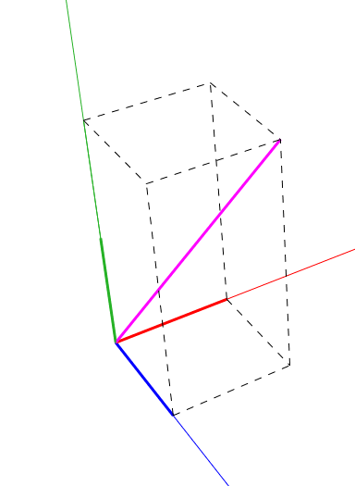
MatrixLite
Quentin Jeanmonod
Karim Luy
Thomas Roulin

Slide 2
Sommaire
Le probleme
En 2D
En 3D
Les solutions mathématiques
Les matrices en 3D
Nombre complexes
Quaternions
Le vrai probleme
Notre solution
Sources

Slide 3
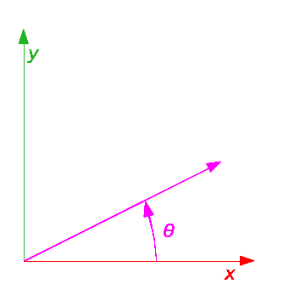
Le problème: en 2D
Rotations dans le plan

Slide 4
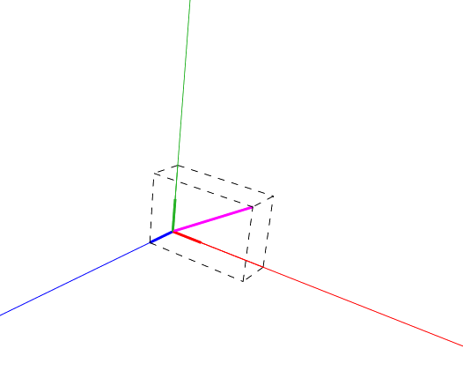
Le problème: en 3D
Rotations dans l’espace

Slide 5
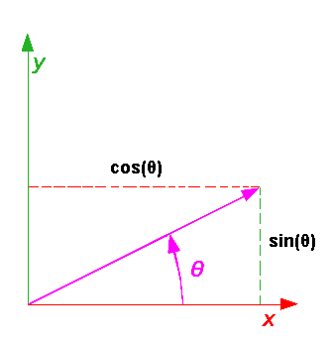
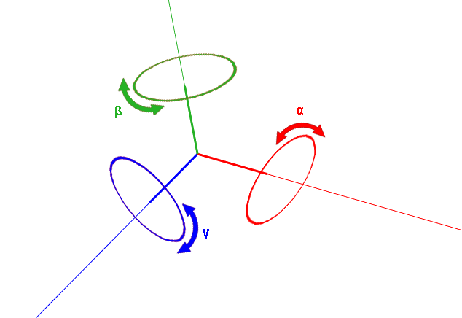


Les solutions mathematiques
En 2D
Matrices
En 3D

Slide 6


Les matrices en 3D
Une par axe, et on tourne dans le plan don’t il est normale
On peut les multiplier ensemble pour obtenir une matrice unique

Slide 7
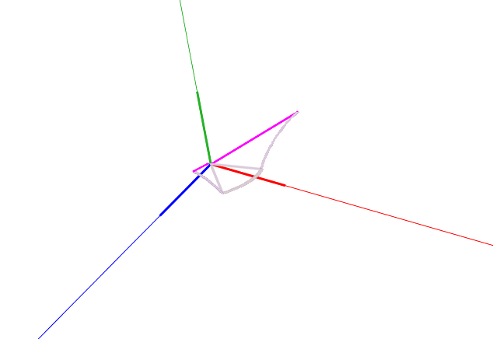

Slide 8
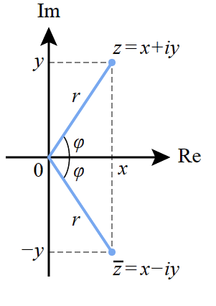
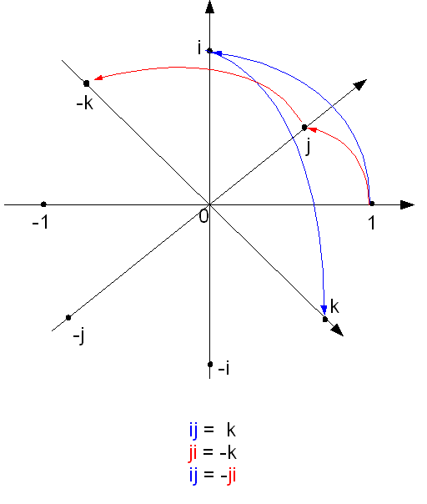
Nombres Complexes
Rapelle
William Rowan Hamilton (1843) et sa solution
i² = j² = k² = ijk = −1,

Slide 9
Quaternion
Est un nombre complexe composé de
Une partie réelle r;
Trois parties imaginaire i, j, k.
L’utilisation de cet unité simplifie les calculs
Multiplier deux matrices prend plus de calcul que multiplier un objet mathematique et un nombre complexe/quaternion
Permet de tourner autour d’un axe precis
Moin de calculs, donc moin d’etapes intermediaire

Slide 10
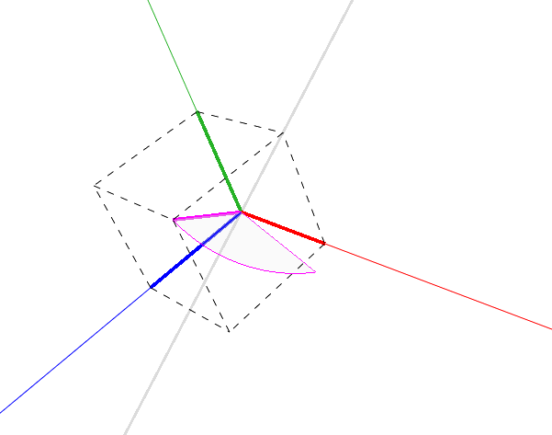

Slide 11
Le vraie problème
Les maths sont bien jolie sur papier
Mais qu’es-ce que ces nombres representent?
Arrivez-vous a vous representer une rotation en 3D en partant de 3 matrices ou d’un nombre dit hyper complexe?

Slide 12
Notre solution

Slide 13
Sources
Arrow Rotation. Digital image. N.p., n.d. Web. 05 June 2015. https://www.iconfinder.com/icons/393260/arrow_arrows_rotate_icon#size=128
"Complex Number." Wikipedia. Wikimedia Foundation, n.d. Web. 05 June 2015. http://en.wikipedia.org/wiki/Complex_number
Counterclockwise Rotation. Digital image. Wikipedia. N.p., n.d. Web. 05 June 2015. http://upload.wikimedia.org/wikipedia/commons/d/d5/Counterclockwise_rotation.png
Euler Angles. Digital image. N.p., n.d. Web. 05 June 2015. http://en.wikipedia.org/wiki/Euler_angles#/media/File:Eulerangles.svg
"Rotation Matrix." Wikipedia. Wikimedia Foundation, n.d. Web. 05 June 2015. http://en.wikipedia.org/wiki/Rotation_matrix

